Slide 1
Эффективная деятельность воспитателя ЦКРОиР, как результат продуктивного взаимодействия всех участников образовательного процесса
Мещанинова Оксана Сергеевна, воспитатель класса ГУО «Ветковский центр коррекционно-развивающего обучения и реабилитации»

Slide 2
Контингент учащихся класса
1 учащийся 3 класса | 1 учащийся 4 класса | 1 учащийся 5 класса
Аутизм, гиперактивное расстройство с умеренной интеллектуальной недостаточностью | Аутизм, гиперактивное расстройство с умеренной интеллектуальной недостаточностью | Нарушения функций опорно-двигательного аппарата, тяжелая интеллектуальная недостаточность
Учебный план ЦКРОиР, индивидуальная учебная программа | Индивидуальный учебный план на основе учебного плана ЦКРОиР, индивидуальная учебная программа | Индивидуальный учебный план на основе учебного плана ЦКРОиР, индивидуальная учебная программа

Slide 3
Перечень документации воспитателя класса:
1) Распорядок дня класса (1 раз в год)
2) Календарно-тематическое планирование воспитательных мероприятий с учащимися (на 1 месяц)
3) Дневники наблюдения за учащимися с аутистическими нарушениями (ежедневно)
4) План работы с законными представителями учащихся (на 1 месяц)

Slide 4
Три блока работы воспитателя:
Блок 1
Работа с учащимися
Блок 2
Работа с законными представителями
Блок 3
Работа со специалистами центра

Slide 5
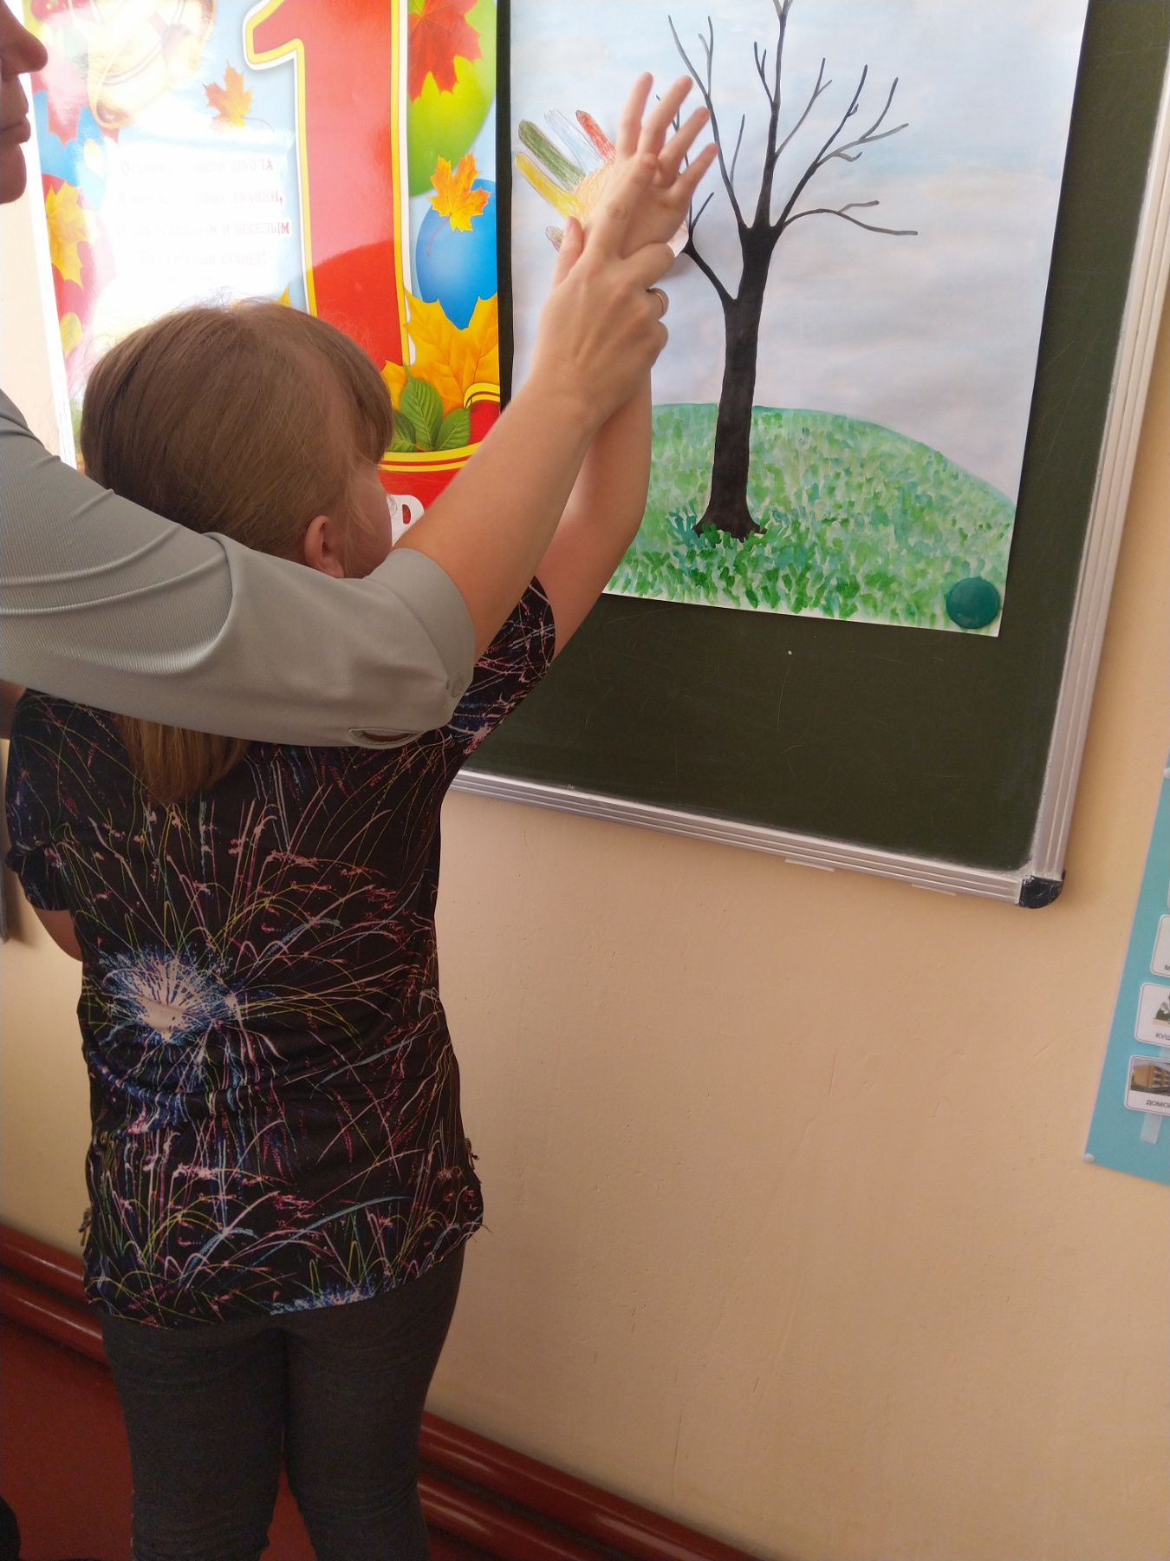
Работа с учащимися
Блок 1

Slide 6
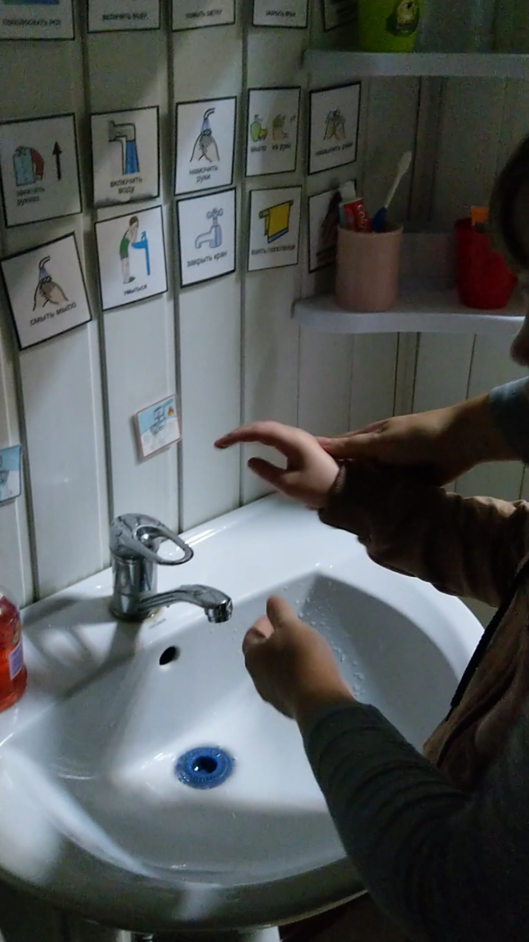
Работа с учащимися

Slide 7
КТП воспитательных мероприятий
Карты динамики развития учащихся
КТП учителя
Индивидуальные учебные программы
Дневники наблюдения за учащимися с РАС
Годовой план учреждения образования

Slide 8
Виды деятельности учащихся в КТП, которые базируются на целях и задачах, поставленных учителем при планировании учебных и коррекционных занятий
Виды деятельности учащихся | Названия учебных и коррекционных занятий
Коммуникативная | Коммуникация, коррекционные занятия «Формирование социального поведения»
Творческая | Изобразительная деятельность, музыкально-ритмические занятия, предметно-практическая деятельность
Самообслуживание и трудовая | Основы жизнедеятельности, предметно-практическая деятельность
Игровая | Коррекционные занятия «Формирование игровой деятельности» и др.
Двигательная | Адаптивная физическая культура, музыкально-ритмические занятия

Slide 9
Фрагмент КТП воспитательных мероприятий

Slide 10
Дневник наблюдения за учащимся с аутистическими нарушениями
Фрагмент листа наблюдения:
Фамилия, имя ребенка:__________________________________Возраст:________________
№ п/п | Показатель | ОКТЯБРЬ 2021/2022 уч. год
 |  | 1 | 2 | 3 | 4 | 7 | 8 | 9 | 10 | 11 | 14 | 15 | 16 | 17 | 18 | 21 | 22 | 23 | 24
1. | Эмоциональное состояние: Оптимальное
 | Пониженное
 | Негативное
2. | Активность: игровая Нормальная
 | Пониженная
 | Повышенная
 | Двигательная Нормальная
 | Пониженная
 | Повышенная
3. | …

Slide 11
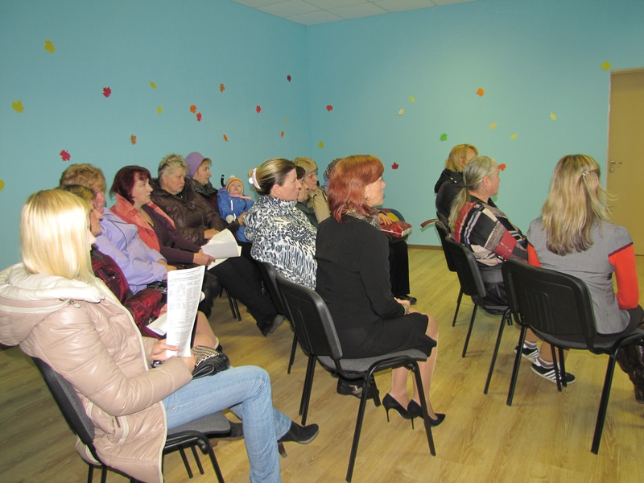
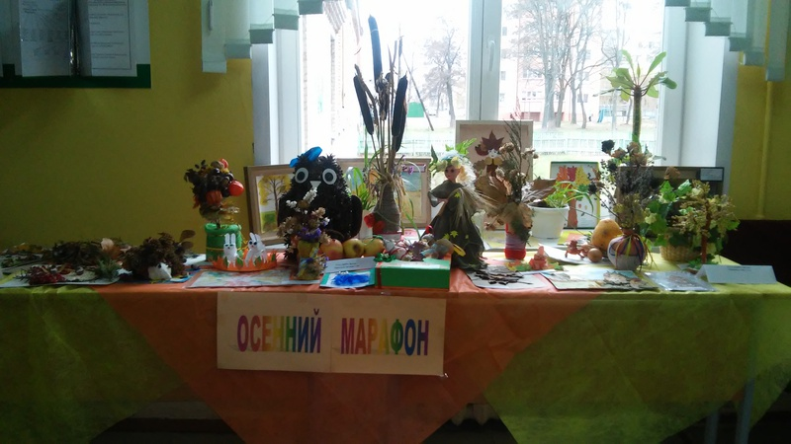
Формы работы с законными представителями учащихся
Блок 2
Участие родителей в воспитательных мероприятиях
Индивидуальные беседы и консультации
Привлечение к участию в выставках творческих работ
Пропаганда педагогических знаний

Slide 12
Фрагмент плана работы с законными представителями учащихся

Slide 13
Взаимодействие со специалистами ЦКРОиР
Блок 3
Воспитатель
Учитель
Воспитатель персонального сопровождения
Педагог-психолог
Инструктор ЛФК
Врач
Музыкальный руководитель
Педагог социальный

Slide 14
Приобретение детьми с ТМН основ знаний об окружающем мире, формирование у них социально-бытовых компетенций, подготовка к максимально возможной самостоятельной жизни в обществе
учитель
воспитатель
педагог-психолог
врач
инструктор ЛФК
педагог социальный
музыкальный руководитель
воспитатель персонального сопровождения

Slide 15
Спасибо за внимание!

